Slide 1


Slide 2
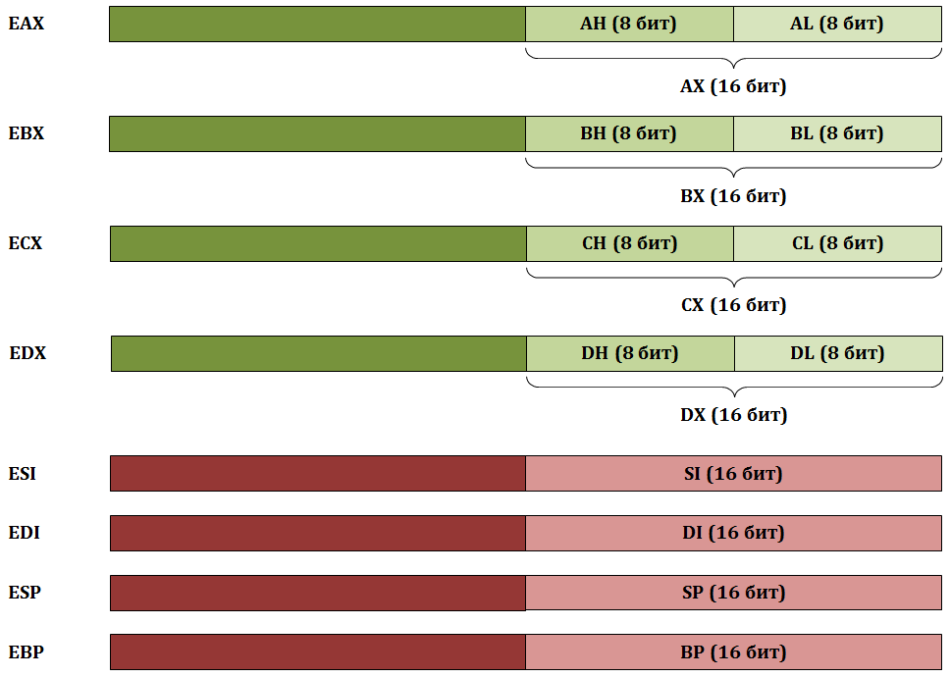
Регистры общего назначение

Slide 3
РЕГИСТР ФЛАГОВ
31 | 15 | 14 | 13 | 12 | 11 | 10 | 9 | 8 | 7 | 6 | 5 | 4 | 3 | 2 | 1 | 0
 |  |  |  |  | OF | DF |  |  | SF | ZF |  | AF |  | PF |  | CF
31
15
0
 | IP
EIP
РЕГИСТР СЧЕТЧИК КОМАНД

Slide 4
Основные понятия языка ассемблера
Директива эквивалентности позволяет описывать константы:
<имя> EQU <операнд>
A EQU 100
Директивы определения данных
        DB (define byte) – определяет переменную размером в 1 байт;
        mass db 250 dup (‘*’)
        a db 10011001b
        mem DD EC341D7Fh
      DW (define word) – определяет переменную размеров в 2 байта (слово);
      DD (define double word) – определяет переменную размером в 4 байта (двойное слово);
      DQ (define quad word) – определяет переменную размером в 8 байт (учетверённое слово);
      DT (define ten bytes) – определяет переменную размером в 10 байт.

Slide 5
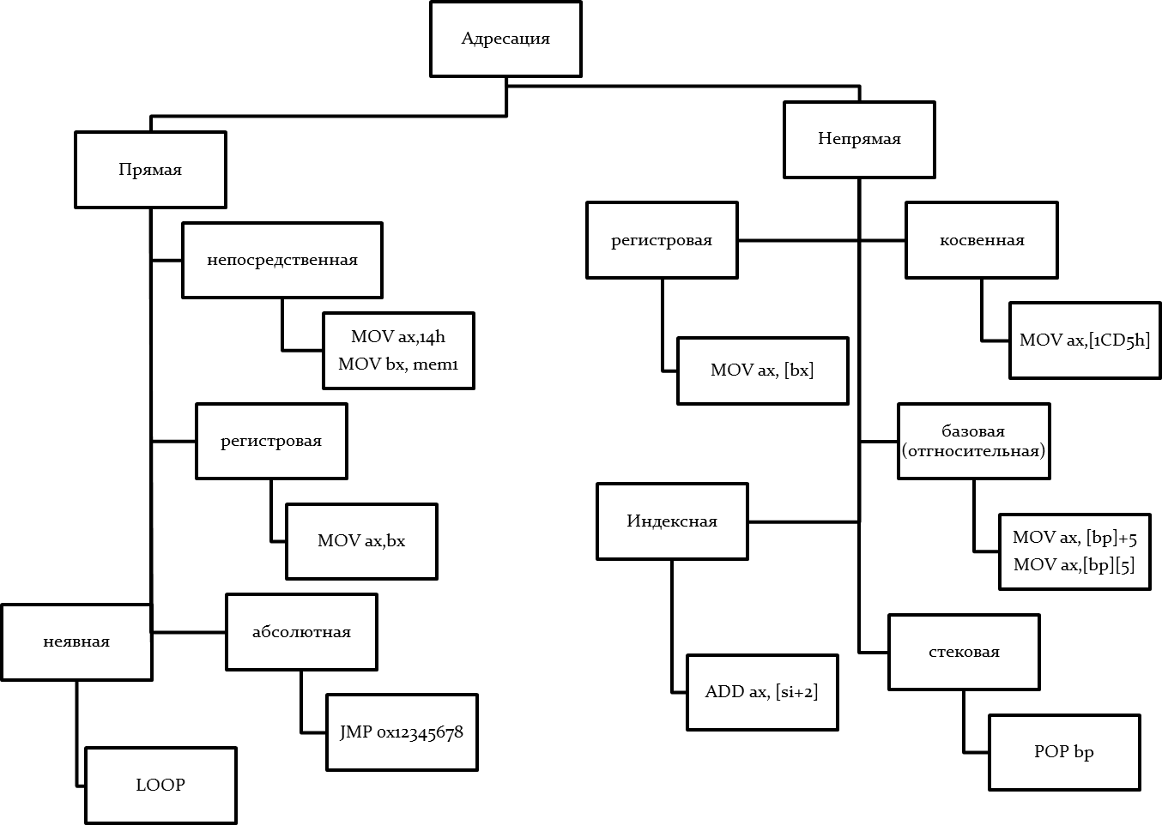
ЕА = база + (индекс*множитель)+смещение

Slide 6
Пример прямой адресации
mov BP,SP
mov AX,4C00h
mov DX, offset mas
mass db 250 dup (‘*’)
mov DL,'!‘
mem1 DW 1D7Fh
mov ax,mem1
mem1 DD EC341D7Fh
mov ax, word ptr mem1 ;ax=1d7f
mov bx, word ptr mem+2 ;bx=ec34
>
Младший байт |  | Старший байт
7F | 1D | 34 | EC

Slide 7
Пример косвенной адресации
mem1 DW 1D7Fh
lea bx,mem1
mov ax,[bx]
mov DX,[ВР]
mov AL, [DI]
s1 DB “String 1”
lea EBX,s1
mov al, byte ptr [EBX][5] ;al=”g”
mas db 1,2,5,3,7,9,8,3,4
mov BX,2
mov DL,mas[BX] ; dl=5
Такой же результат даст такая последовательность команд:
mov BХ,offset mas
mov DL,2[BX] ; mov DL, [ВХ+2] mov DL, [ВХ]+2
bx
ax
1СВ6 | 1CB7
7F | 1A
1CB6
1A7F

Slide 8
Команды передачи данных
MOV des,sour Примеры: Mov ax,[numb] Mov [numb],bx Mov ax,bx Mov ax, word ptr[bp+4] Mov word ptr [bp],14h ОШИБКA!! Mov [num_two],[num_one] Правильно: Mov ax,[num_one] Mov [num_two],ax ОШИБКA!! Mov ax,ebx Правильно: Mov ax,0 Mov ax,bx | In reg, port OUT port, reg Примеры: In ax,dx In ax,0x60

Slide 9
Арифметические команды:
ADD o1,o2 Sub o1,o2 Примеры: Add eax,8 Sub ecx, ebp Add byte [numb],4 | INC o1 DEC o1 Примеры: Inc ax Dec dword [numb] | MUL sour DIV sour Пример: Mov ax,bx Mul cx ;ax=bx*cl Mov ax,13 Mov cx,3 Div cx ; ax=4 dx=1 | IMUL sour IDIV sour Пример: Imul ecx ;edx:eax=eax*ecx Imul edx,6 ;edx=edx*6 Imul ecx,edx,11 ;ecx=edx*11
Логические команды:
AND o1,o2
Or o1,o2
XOR o1,o2
NOT o1
Пример маскирования:
OR al, 10101010b

Slide 10
КОМАНДЫ ПЕРЕДАЧИ УПРАВЛЕНИЯ
Безусловный переход:
Jmp adr
…
L1: mov bx,ax
Jmp L1
Условные переходы:
Jx adr переход по равенству флага
JNx adr переход по неравенству флага
Jz adr ;переход если флаг ZF=1
Jс adr ;переход если флаг CF=1
Js adr ;переход если флаг SF=1
Jo adr ;переход если флаг OF=1

Slide 11
o1==o2 | o1!=o2 o1<>o2 | o1>o2 | o1<o2 | o1<=o2 | o1>=o2
JE(JZ) | JNE(JNZ) | JA(JNBE) | JB(JNAE) | JNA(JBE) | JNB(JAE)
Переход если равно | Переход если не равно | Переход если больше | Переход если меньше | Переход если не больше | Переход если не меньше
Mov bl,1
Cmp al,cl
Je end_if
Mov bl,2
Cmp al,cl
Ja end_if
Mov bl,3
End_if:
bl=1
Переход по счетчику
LOOP metka
start: mov cx,10
for_loop:
…
Loop for_loop
final:
al=cl
bl=1
al>cl
bl=2
bl-=3

Slide 12
Команды обработки стека:
PUSH o1
POP o1
Пример:
Mov ax, 0x1234
Mov bx, 0x5678
Push ax
Push bx
…
Pop bx
Pop ax
Команды вызова процедуры и возврата:
CALL adr
RET
Команда загрузки эффективного адреса
LEA o1,[o2]

Slide 13
Команды сдвига:
SHR o1 {,size}
SHL o1 {,size} логический сдвиг числа
SAR o1 {,size}
SAL o1 {,size} арифметический сдвиг числа
RCR o1 {,size}
RCL o1 {,size} циклический сдвиг через флаг переноса
ROR o1 {,size}
ROL o1 {,size} циклический сдвиг с выносом во флаг переноса
ПРИМЕР: Подсчет количества двоичных единиц в числе
      Xor bx,bx
      Mov cx,16
      Repeat:
      Shr ax,1
      Jnc not_one
      Inc bx
      Not_one: Loop Repeat
CF
0
CF
CF
CF

Slide 14
Команды сравнения:
CMP o1,o2
Cmp dl,ah
Cmp ax,4
TEST о1,о2
Test ax,00000100b
Псевдокоманды определения констант DB,DW,DD
s db 0X55
s1 db 0x55,0x56,’a’,’hello’ ; байтовая последовательность
s3 dw 0x1234 ;
s4 dd 0x12345678 ;
Временное изменение типа переменной:
type Ptr выражение
Mov ax,word ptr [bp+4]
55 | 56 | 61 | 48 | 65 | 6c | 6c | 6f
34 | 12
78 | 56 | 34 | 12

Slide 15
Каркас программы
.MODEL FLAT, STDCALL
.DATA
<инициализируемые данные>
.DATA?
< неинициализиpуемые данные>
.CONST
< константы>
.CODE
<метка> proc
< код>
<метка> endp
END

Slide 16
Интерфейс с языками высокого уровня
Возврат значений из процедур ассемблера
Размер | Регистр (регистровая пара), в котором возвращается значение
1 байт | AL
2 байта | AX
4 байта | EAX
более 4 байт | процедура должна зарезервировать место для возвращаемого значения и передать его адрес в регистровой паре EDX:EAX.
Директивы передачи параметров
Директива | Передача параметров | Очистка стека | Использование регистров
fastcall (register) | Слева направо | Процедура | еax,edx,ecx (pascal) еcx,edx (VC++)
pascal | Слева направо | Процедура | нет
cdecl | Справа налево | Вызывающая программа | нет
stdcall | Справа налево | Процедура | нет

Slide 17
Вход в подпрограмму
stdcall
_имя@nn
_Myproc@8
Младшие адреса
ESP
ESP+4
ESP+8
Myproc(10,15);
? | Адрес возврата | Param1 | Param2
push 15; Второй аргумент
push 10 ; Первый аргумент
call _Myproc@8
void _stdcall Myproc (int param1,int param2)
int AddTwo (int,int)
C
Выход из подпрограммы
_AddTwo
Младшие адреса
int c=AddTwo(10,15);
ESP
ESP+4
push 15; Второй аргумент
push 10 ; Первый аргумент
call _AddTwo
? | ? | Param1 | Param2
stdcall ret 8
C ret
add esp 8

Slide 18
Стековый фрейм
Для создания стекового фрейма программа должна выполнить перечисленные ниже действия:
• поместить аргументы в стек;
• вызвать процедуру командой CALL, в результате чего адрес возврата помещается в стек;
• в начале выполнения процедуры сохранить в стеке регистр ЕВР;
• загрузить в регистр EBP текущий указатель стека из регистра ESP.

Slide 19
.MODEL FLAT , C .CODE razn proc a:dword, b:dword ;push ebp ;mov ebp,esp mov eax,word ptr [ebp+8] mov ebx,word ptr [ebp+12] sub eax,ebx ;mov esp,ebp ;pop ebp ret razn endp end
Пример вызова функции
extern "C" int razn(int a, int b);
void main()
{
int a,b,c;
a=20;
b=10;
c=razn(a,b);
cout << c <<"\n";
}
Структура стекового фрейма функции razn
Адрес в SP | Содержимое
0x0000FFE6 | xxxx | Предыдущее значение BP | BP
0x0000FFEA | xxxx | Адрес возврата в main | BP+4
0x0000FFEE | 0014 | Значение переменной "a" | BP+8
0x0000FFF2 | 000A | Значение переменной "b" | BP+12

Slide 20
.MODEL FLAT,C ; .CODE sum proc a:dword, b:dword,cp:ptr dword push ebp mov ebp,esp push eax push ebx push esi mov eax,dword ptr [ebp+8]; mov ebx,dword ptr [ebp+12]; add eax,ebx mov esi, dword ptr [ebp+16]; mov [esi],eax ; pop esi pop ebx pop eax mov esp,ebp pop ebp ret sum endp end
Пример вызова процедуры
extern "C" void sum(int a, int b, int & c);
void main()
{
int a,b,c;
a=10;
b=20;
sum(a,b,c);
cout << c <<"\n";
}
Содержимое регистра BP | BP
Адрес возврата в main | BP+4
Значение переменной "a" | BP+8
Значение переменной "b" | BP+12
Адрес переменной "с" в процедуре main | BP+16

Slide 21
Вызов функции с локальными переменными
С=(А+B)+(B-A)* B*A
extern "C" int calc(int a, int b);
void main()
{int a,b,c;
a=10;
b=20;
c = calc(a,b);
cout << c <<"\n";
}
.MODEL FLAT,C .CODE calc proc a:dword, b:dword push ebp mov ebp,esp sub esp,8 ; push ebx mov eax,dword ptr [ebp+8] ; a mov ebx,dword ptr [ebp+12] ; b add eax,ebx mov dword ptr [ebp-4],eax ; a+b mov eax,dword ptr [ebp+8] sub ebx,eax mov dword ptr [ebp-8],ebx ; b-a mov ebx,dword ptr [ebp+12] mul ebx ; a*b mul dword ptr [ebp-8] ; a*b*(b-a) add eax,dword ptr [ebp-4] ; ab(b-a)+(a+b) pop ebx mov esp,ebp pop ebp ret calc endp end
Содержимое
место для 2-ой локальной. переменной | BP-8
место для 1-ой локальной. переменной | BP-4
Содержимое регистра BP | BP
Адрес возврата в main
Значение переменной "a" | BP+8
Значение переменной "b" | BP+12

